Slide 1
Common Sense 号外 2010.11.7 北海道のとって季節労働(者)問題とは何か？
労働運動への発信
ryo-sato@hyper.ocn.ne.jp

Slide 2
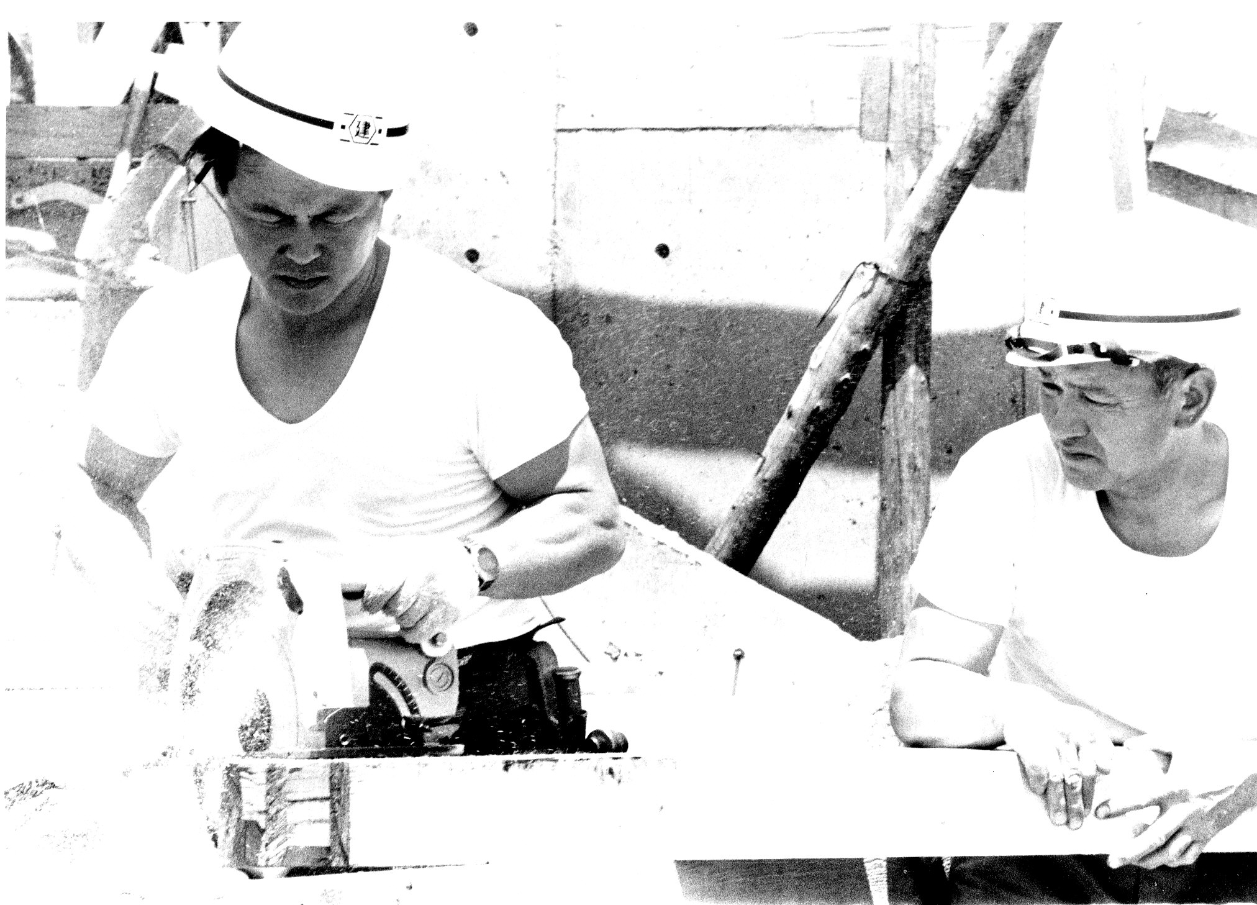
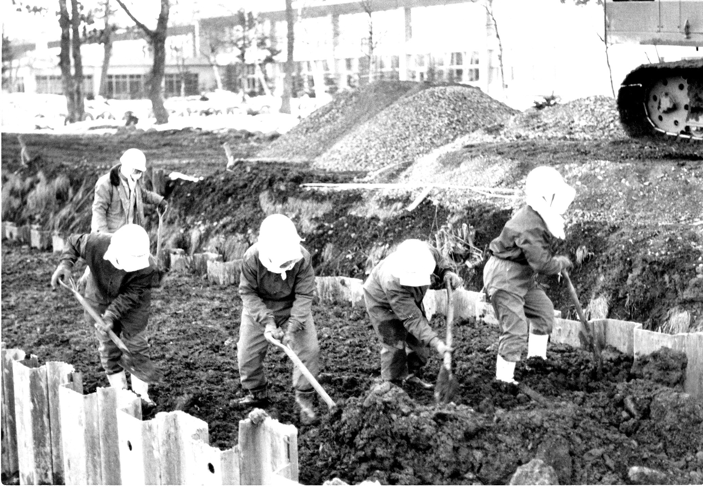
北海道にとって季節労働(者)問題とは何か
２０１０．１０．７
特定非営利法人・建設政策研究所 研究員 佐藤陵一

Slide 3
季節労働(者)の理解を深めるために３つの角度から考える
第1 季節労働(者)問題は北海道においては「古くて新しい」問題である。季節的に働き、しかも不安定・劣悪な労働が大量に存在するのは、北海道開発の歴史、産業のあり方に由来している。明治以来、どんな季節労働が行われてきたのか、その実態を見ておく。
第2 ここで問題にするのは、「世間の常識的な理解」の季節労働(者)ではない。その中心は建設業に従事する「専業労働者」であり、高度経済成長にともなって政策的に「つくりだされた」労働者のことである。自然現象ではなく、産業のあり方の結果なのである。
第3 季節労働(者)問題が北海道において社会問題化し、「道政の重要課題」(歴代の知事)となってきた要因を見ておく。
① 雇用保険法の成立(1974年）－以来、季節労働者の冬季間の失業に対する「セーフティネット」（安全網)のあり方が問われ続けていること。
② 公共事業が激減し、建設業の疲弊が続き、事態は深刻化していること。
③ 季節労働者が、労働運動と結びつき前進したが、再構築が求められていること。
④ 現在、全国に「派遣村」が広がり、みんなが「ワーキングプワ」（働く貧困層）になり、
失業問題は季節労働者に限らず、大問題になっていること。

Slide 4
季節労働は明治以来、自然に左右され過酷な労働条件が多かったが、「土のにおいや海の香りが漂う牧歌的な側面」をはらむ生産体系だった。
原始林は開拓の入植者のとっては気の遠くなる存在だった！ 明治2年（1869年）蝦夷地に開拓使がおかれ、北海道と改名される。 旧北海道庁がおかれた明治19年（1886年）、北海道の人口は28万人強に過ぎ
なかった。
北海道は「内国植民地」だった
囚人労働、屯田兵、タコ部屋労働など半封建的、強制労働が行われた。「地租改正」で土地を失った農民が移民してきた。
明治政府は官営工場、鉱山、試験農場、鉄道など大規模な投資を行い、後に「民間に払い下げ」た。
開拓使はみそ・しょう油、製粉、サケマス、鹿、カキの缶詰工場、麦酒、ブドウ酒、紙、漁網、革、機械工場、製糖工場をつくった。
明治末期以降の季節労働の主なもの
❒ 土工夫､ ニシン出稼ぎ魚夫、北洋・千島出稼ぎ魚夫。
❒ 樺太・沿海州・北見地域の木材積取人夫､造材夫は前期性の残し（残りかす）を含む､ 劣悪な労使関係､ 労働条件下で過酷な労働を強いられた｡
土工夫､木材積取人夫には「囚人労働」の前期的労働が含まれていた｡
❒ 第１次世界大戦は北海道においても「豆成り金」「でん粉成り金」を生んだ。
昭和に入り、造材出稼ぎ､ 木材流送労働、でん粉出稼ぎ、建設労働、製糖季節労働、農水産加工季節労働、酒造出稼ぎが進んだ。 多くは戦後まで継続し、昭和30年代以前まで続いた。
昭和30年代前半の季節労働
昭和32年の季節労働者の産業別構成は、農業14.5％、林業24.1％,漁業13.2％で合計52％。
建設業36.7％、食料品工業10.9％、その他0.5％である。
季節労働は、建設業特有ではなかった。
囚人が造った道路
「北海道の歴史」（榎本守恵）

Slide 5
世間で、特に本州の人が思い浮かべる常識的な季節労働者のイメージ 生産がある季節（＝シーズン）に集中する労働で農林業・漁業にかかわる自然的、季節的な労働で働く労働者のことである。 ・酒造の仕込み、ミカンの収穫、しみ豆腐つくり等など ・北海道的には、冬山造材、馬鈴薯の収穫（いも掘り）、鰊やスケソウの漁獲など
離職票には「工事満了による退職」と書かれる。
現在、北海道で季節労働者といわれる労働者の特質
冬期間の積雪寒冷のため、少なくとも4カ月以上は雇用・就業が中断されて失業を余儀なくされる労働者で、その期間、雇用保険の特例一時金を除いては収入が途絶えてしまう賃金労働者のこと。
圧倒的に建設現場で働いている
建設業－68.8％
製造業－12.3％
農林漁業－6.2％
サービス業－4.8％
その他－7.9％
建設業の専業労働者
雪解けとともに建設現場で働き始め、仕事のある限りはほぼ暮まで働く。
他府県では冬も働いている建設労働者であるが、北海道では失業を強いられる。
冬季間、毎年のように失業する
冬は雇用保険の特例一時金「40日分」（当初は50日分）を受給する。
冬季間、収入が途絶え、生活が困窮する。

Slide 6
なぜ、冬季に失業するのか－その背景ー
●北海道は冬季に工事量が激減する。増こう経費がかかる。工事発注の平準化が進まない。
●本質的には、建設業は重層的下請構造にあり、元請ゼネコンが雇用に責任を負っていない。
〔四半期別公共工事着工推移〕
1979年度 | 総額 | 4～6月 | 7～9月 | 10～12月 | 1～3月
北海道 | 7,948億円 | 3,712億円 | 2,557億円 | 1,202億円 | 459億円
％ |  | 46.7 | 32.39 | 15.13 | 8.53
全国 | 10兆7,562億円 | 2兆4,963億円 | 3兆4565億円 | 2兆9,674億円 | 1兆8,379億円
％ |  | 23.16 | 32.06 | 27.54 | 17.24
(道建協常務理事 谷口修（「建設労働・資材月報」1981.3）
〔建設工事の季節間変動(出来高)〕
1995年度 | 総額 | 4～6月 | 7～9月 | 101～2月 | 1～3月
北海道 | 4兆4,480億円 | 1兆1,560億円 | 1兆6,200億円 | 1兆3,550億円 | 4,170億円
％ |  | 25.4 | 35.6 | 29.8 | 9．2
全国 | 76兆9,530億円 | 16兆5,680億円 | 19兆0,540億円 | 22兆1,890億円 | 19兆1,320億円
％ |  | 21.5 | 24.8 | 28.8 | 24.9
(道建協顧問伊藤勉 道建設新聞1998.1)

Slide 7
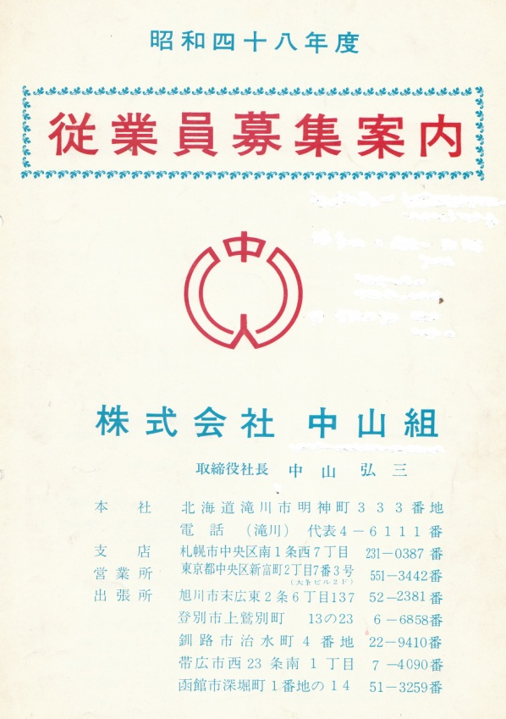
実際、建設労働者はどういう条件で雇われるか
雇用期間‥昭和48年4月中旬より、昭和48年12月中旬まで。滝川市を中心に全
道一円。
資格‥労働に耐える者で土工に限り満18歳以上55歳までの身体健康な人。
性格温情で会社の諸規定を遵守し、常に係員の指示に従い、私生活において他
人に迷惑をかけない真面目な人。又、思想堅固な人。
身分‥会社直轄従業員に採用する。
賃金‥日給制で出勤日数または出来高に応じて支給します。
勤務時間‥午前７時より午後５時まで実働８時間(季節により変更することがあ
ります)
休憩‥昼休 １１時半より１２時３０分(１時間）
休憩 午前 9時～9時30分(30分間）
午後 3時～3時30分(30分間）
職 種 日給
土 工 700名 2,700円
大 工 80名 2,000～2,500円
鳶 工 50名 3,000～3,500円
人 夫 100名 1,800円
炊事婦 70名 1,500円
賃金支払日 毎月末日締め切り、翌月20日支払います。
旅費の支給
(イ）採用地から任地までの汽車賃、弁当代及びチッキ代を実費支給します。
(ロ）但し、3カ月未満で離職される場合は個人負担となります。
(ハ)6カ月以上稼働した者に対しては帰郷旅費を支給します。
福利厚生
１．宿舎－無料宿泊、暖房、浴場、ラジオ、テレビ、新聞等
２．食事－共同食堂、一日3食標準450円の共同炊事
３．労災、健康保険適用
４．失業保険法により失業保険金が支給されます。
５．退職金－「建退共」加入。
６．勤続3年以上は規定により表彰。
37年前
夏期間の季節的雇用
公共事業の積算賃金 3,520円（普通作業員）
●全部が中山組のような地元
大手の「優良」会社ではなく、
圧倒的には小零細規模の建
設会社で就労している。
●30人以下規模での就労が
54 ％、100人以下規模なら
83％である。
(「季節労働者白書Ⅰ」）

Slide 8
季節労働者のルーツ 多くが農家、炭鉱から建設現場へ
戦後の北海道は、食糧基地・産炭地として重要視された。昭和25年から昭和50年にかけて就業人口は173万人から245万人 に増えたが、この間、農業が42 ％、水産業7が3％、鉱業2が5％へと減少した。反対に建設業は367％、製造業157％、卸・小
売業327％、金融・不動産業536％へと増えている。建設業人口は、5％から12％強と激増した。（資料参照) 減反‥全国一の産米地になった途端、増産に歯止めをかけられ、減反の最大のやり玉となった。農畜産物の輸入自由化。 閉山‥ 「エネルギー革命だ。もう石炭の時代ではない」と次々に炭鉱がつぶされ、産炭地域の疲弊が始まった。「スクラッ
プ・アンド・ビルド」(廃山と再建）
農家はかっての4分の１に
昭和40年 19.9万戸
平成2年 9.5万戸
現在は 5.8万戸
・挙家離村－人気も途絶え、廃屋で荒れ
はてる。
・「3チャン農業」－毎年の出稼ぎが増える
・開拓農家の悲劇－酪農でやってい
けない。
閉山で50,306人が失職
「炭鉱閉山一覧」（紅葉橋律乃介)によると昭和31年から平成14年の太平洋炭鉱（1537人―佐藤）までの閉山時の「労務者」は合計50,306である。（資料は「石炭鉱業ハンドブック」、昭和53年11月30日刊）
戦後の一時期、炭鉱労働者は全国で45万人が働いていた。
北海道の建設労働者の推移
1950年－ 81,164人
1960年－180,772人
1970年－269,008人
1980年－348,065人
1990年－333,261人
1995年－366,106人
2000年－33万人
2005年－26万人
2005年度(平成17)
建設就業者に占める季節労働者の割合は
全国13万人/568万人
（2.3％)
北海道（8万人/26万人
(31.9％）
季節労働者の中心は建設業(69％)。他産業は地域的な特徴がある ➢農業－十勝に多い。夕張のメロン農家 ➢林業－帯広、北見、釧路、名寄、紋別に多い ➢漁業・水産養殖業－函館、江差で半分近く。 ➢製造業 食料品は農・水産加工の盛んな函館、江差、岩内、稚内、根室、紋別 窯業土石は全道に広く分布 木材・家具製品では一般製材（木工場)に多い 繊維は漁網に関するもの。函館 ➢サービス業－札幌。観光地の冬期閉店など ➢その他－商業、運輸、通信、公務

Slide 9
「つくリ出された」季節労働者－その背景は北海道開発のゆがみ
➢「もはや戦後は終わった」と言われた昭和30年、日本経済が高度成長のスタートについた当時、建設労
働者は11.8万人(6％）だった。 ➢高度成長の開始とともに事情が一変した。道路、港湾、都市への人口集中による宅地造成と住宅建設
を中心とする公共投資が成長のバネとなった。昭和40年には10年前の2.2倍となった。
第2次5カ年計画(昭和33年～38年)時の建設業の季節労働者の増大
北海道開発庁(昭和24年)は「北海道開発は国がやる」という宣言だった。
第1期総合開発計画
❶第1次5カ年計画(昭和27年～）→篠津の泥炭
地開発、根釧原野のパイロットファーム
❷第2次5カ年計画(昭和33年～）→目玉は苫
小牧の工業開発、道路、港湾、空港などの輸
送設備。
❸第2期総合開発8カ年計画(昭和38年～)→農
林水産業の近代化、鉱工業の開発振興、青函
トンネル（調査坑)、苫小牧、室蘭工業港、石狩
湾新港、北見工業大学、工業高専（苫小牧、
釧路、函館）、金山、岩尾内、豊平峡ダム
❹第3期総合開発計画10カ年計画（昭和46
年)→大規模開発（苫東、石狩湾、根室新酪
農村、新千歳空港
❺新総合開発計画( (昭和53年,、第3期計画の
見直し、第4期と呼んでいない）
❻第5期総合開発計画（昭和63年～平成9年）
❼第6期総合開発計画(平成10年～平成19年)
 |  | 季節労働者数 | うち道内
昭和32年 | 全産業 | 116,671人 | 43,556人(37.3 ％）
 | 建設業 | 42,765（36.7) | 15,491 (36.2 ）
昭和39年 | 全産業 | 339,889 | 73,776 (21.7 )
 | 建設業 | 237,812（70.9) | 63,491 (26.7)
大局的に季節労働者数の動向を見る(毎年9月）
 |  | 一般 | 短期特例
積寒制度ができる | 昭和52年(1977年） | 78,093 | 201,214
季節労働者ピーク | 昭和55年（1980年) | 80,580 | 219,883
一般が短期上回る | 平成9年(1997年) | 140,766 | 133,173
直近 | 平成20年(2008年） | 169,456 | 64,401

Slide 10
季節労働者を”別格扱い”し、差別した政府の言いぶん
北海道では「労働力不足」のもとで季節労働者は「冬季間遊んでいる。デカンショ保険だ」
➢「被保険者３％の季節労働者が保険金の34％を受けている」
➢「季節失業は予定された失業だ。偶発的な保険事故とは言えない」
➢「就労機会の多い若年層が受給者の半数を占めている」
厳冬期の4ヶ月間、20万円を切る「特例一時金」では生活ができない！ 季節労働者は燃料手当も夏、冬のボーナスもない。 4月から働いても賃金は翌月の15日。（中山組は20日だった) 季節労働者30万人(家族を含め100万人)がこの現実に直面することになった。
「90日復活」は道民世論となり、政治問題となった
●雇用保険の成立は「一年間の暫定猶予つきながら､共産党を除く野党も賛成したものですから､私が何
回か労働大臣に延期を要請しても聞き入れてもらえない」（堂垣内知事､1977年､「北海道建設新聞」の
松本社長との新春対談）
●77年参議院選挙。朝日新聞(7.5）が「公約ホントですか」で「雇用保険法の改正で道内に多い季節労働者
が深刻な影響を受けていますが､その救済策を」と候補者アンケートを行った｡
こいと義夫（公明）「雇用保険法を改正し､90日給付の復活を実現する」
ばんどうよしのり（新自ク）「季節労働者常用化の推進」
丸谷かねやす(社会)「雇用保険受給90日分復活は暫定的にも絶対必要である」
川村清一（社会）「一時金（50日）と一般の選択権を当分の間延長するか､一時金を引上げる」
こだま健次（共産）「季節労働者の失業給付90日復活｡救農土木事業の実施」
中村啓一（自民）「道事情に即しない雇用保険法は､特殊事情が反映するよう特例を設ける」
北修二（自民）「季節労働者対策も各産業の振興から抜本的対策､指導が急務である」

Slide 11
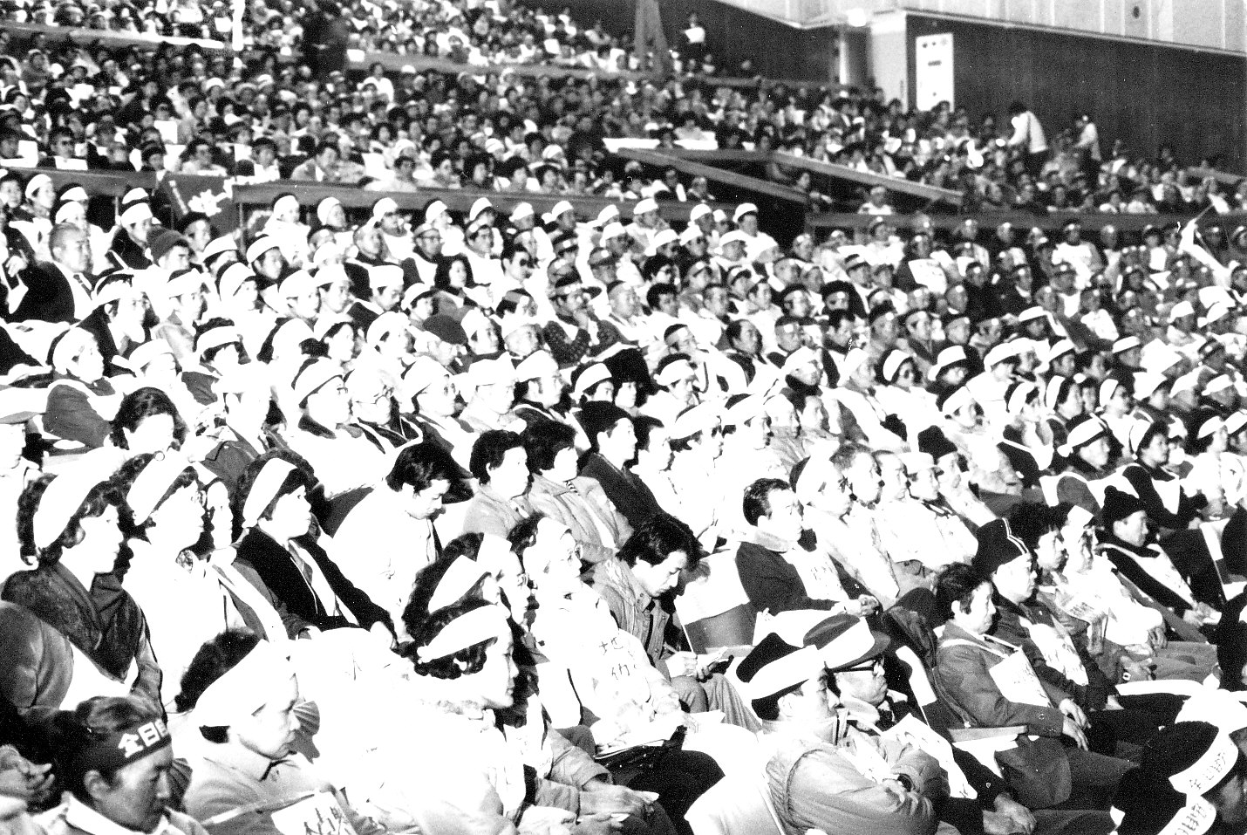
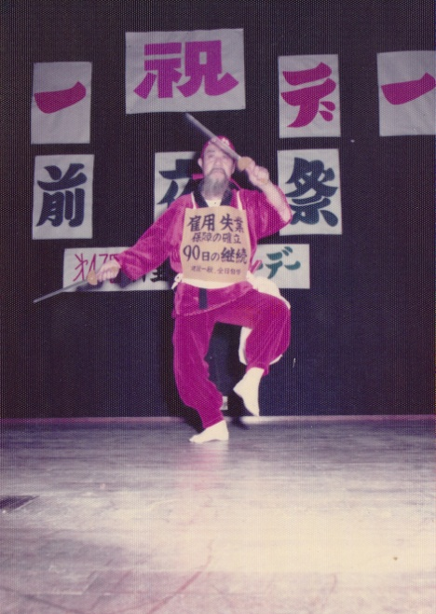
全道で“熱い冬のたたかい” が始まる！
・「90日継続要求集会」－余市1976.1－230人、静内2.11－400人
・「地元で働く仕事と90日支給継続を要求する北海道連絡会」結成（76.4 .28)
・全道市長会が「90日復活決議」を採択（76.5 .21 )
・市の決議は80％に及んだ。
・衆議院社会労働委員会の参考人質疑（77．4．15）―國井英吉士別市長等が陳述。
パチンコ店主が９０日継続の応援演説
市町村は就労事業、つなぎ資金、生活保護の弾力運用をとった。
「30万の季節労働者の87％が専業の夏型。農業、漁業との兼業型は13％。男が159万円、女が81万円。40日カット分は年間収入のおよそ10％。道全体で352億円。30万人近い季節労働者の80％、20万は建設業。一時金平均16万円。12月から３月末まで月４万円で生活。燃料費がかかる」
1975年の冬、90日と50日の「選択給付」で５０日を選んだのは8.1％にとどまった。
90日音頭、江尻白鳥さん
千歳季節労働者守る会､ 島牧農漁村組合､ 寿都自由労働組合､ ニセコ自由労働組合､ 短期雇用労働者の生活を守る会､ 岩内土建労働組合､ 共和町町民の生活を守る会､ 古平建設労働組合（準）､ 名寄雇用問題対策協議会､ 富良野地方建築大工組合、雇用保険90日給付再延長を求める上川町季節労働者の会､ 雇用失業対策美深協議会､ 歌登町大工組合､ 雇用保険90日支給を求める乙部町民の会､ 追分生活防衛実行委､ 生活と仕事を保障する浦河実行委､ 国会請願団を送会（岩見沢）、雇用保険改善と失対活用芦別市民会議、 砂川雇用失業対策協議会､ 雇用失業対策協議会（北見､ 網走､ 紋別､ 美幌､ 津別､ 留辺蘂､ 佐呂間､ 生田原､ 斜里､ 丸瀬布､ 上湧別）､ 雇用保険改善十勝協議会､ 大樹自由労働組合､ 雇用促進失業保険90日給付継続を求める会､ いのちとくらしを守る釧路市民連絡会議（「ほっかいどうのじかたび」 1977.8.15）

Slide 12
ついに政府が「積寒制度」（積雪寒冷地冬期雇用促進給付金)の実施を決断！
－但し、3年間の暫定措置－
●建設業の事業主が、冬季間、①季節労働者を就労させること、または②季節労働者に職業講習を受講させ、
通年雇用に必要な知識または技能を付与させることに助成金を出すという制度スキーム。
●夏の間、季節労働者を雇用してきた事業主のすべてが、仕事をとって働かせることや職業講習を実施する「力」がないことが1年目の実施で明白になった。したがって「事業主」にかわる実施主体が必要であり、道は「企業組合」（労働者が出資し、運営する協同組合）を認めることになった。
●「企業組合」が季節労働者と冬期間の雇用契約を結び、市町村の就労事業を請け負い、仕事がなければ「職業講習」を実施し、季節労働者に賃金を支払う方法が可能となった。
●1日3時間、25日間の職業講習で季節労働者が74,000円を手にすることに道が開かれた。
奪われた40日分の半分をとり返した！
職業講習の受講季節労働者 1983年のピーク時
運動の方向が定まる！
〔制度に関して〕
・季節労働者援護制度の延長・存続をはかっていく。
・受講給付金等の引き上げ等、制度改善をはかっていく。
〔雇用に関して〕
・市町村の冬期就労事業の拡大をはかる。
・地元中小企業の仕事を増やすため、公共事業の改革をはかる。
・政府に公的就労事業の実施を求める。
〔労働組合への組織化〕
・５大要求にもとづき、賃金・労働条件の改善をはかる。
・公共事業の労働条件を「公共」に値するものとする。
・企業組合の活動を活性化する。
・地域の雇用・失業闘争を推進する。
実施者 | 実施数 | 受講者数
企業組合 | 173 | 61,481
90日会系 |  | 28,746
道季労系 |  | 32,735
事業主団体 | 74 | 10,855
事業主 | 28 | 786
計 | 275 | 73,122

Slide 13
道・地域で季節労働者の労働実態・意識を調査し、対策の強化を道民世論に訴え続けてきた。
５大要求－①賃上げ、②時短、③雇入通知書、④「建退共」、⑤有給休暇－
 | 「季節労働者白書」(1981.2) | 建設一般学習講座 （1992.1調査） | 夏季合宿（十勝川） (2002建交労調査)
雇い入れ通知書 | 交付された32.3％ | 交付された 37.3％ | 交付された 男 41.9％ 女 43.3％
賃金 | 男 8,306円 女 4,775円 |  | 男 10,576円 女 6,689円
年収 | 男 1,748,000円 女 808,000円 |  | 男 2,240,000円 女 1,160,000 円
労働時間 | 稼働日数 月26.4日 残業月42.4時間 男7.7ヵ月 1,952時間 女7.5ヵ月 1,721時間 | 毎日残業が27.0％ 男 202日、1,818時間 女 182日 1,602時間 | 男 8.9時間 女 8.3時間 男 7.6ヵ月 女 7.0ヵ月
退職金（建退共） | 「建退共」加入20％ | 手帳があり 20.0％ 手帳は会社にあり 18.1％ | 毎回確認 男16.7％ 女23.1％ 何回か確認 男33.4％ 女34.4％ 見たことがない 男49.9% 女42.4％
有給休暇 |  |  | あった 男26.8％ 女37.3％ うち10日間取得した 男47.0％ 女56.2％

Slide 14
資料 戦後北海道の産業別就業者数の推移
 | 1950年 昭和25 | 1960年 昭和35 | 1970年 昭和45 | 1980年 昭和55 | 1990年 平成2 | 1995年 平成7 | 増減率 60→90
就業者数 | 1,728,122 | 2,183,002 | 2,460,281 | 2,595,357 | 3,694,903 | 280,435 | 128.6
農業 | 686,326 | 609,409 | 388,115 | 254,669 | 213,763 | 187,397 | －69.2
林業 | 27,970 | 59,102 | 39,921 | 28,694 | 17,514 | 12,586 | －78.7
水産業 | 10,667 | 11,012 | 88,049 | 71,519 | 59,590 | 51,451 | －53.9
鉱業 | 123,830 | 110,728 | 53,435 | 28,694 | 9,964 | 7,170 | －93.5
建設業 | 81,164 | 180,772 | 269,008 | 348,065 | 333,261 | 366,106 | 202.5
製造業 | 195,091 | 228,660 | 305,735 | 279,228 | 287,584 | 285,246 | 124.8
卸・小売業 | 166,572 | 332,812 | 499,233 | 609,172 | 632,137 | 654,059 | 202.0
金融・保険業 | 14,095 | 32,427 | 47,511 | 67,180 | 80,103 | 78,092 | 149.3
不動産業 | 125,637 | 148,450 | 13,445 | 19,081 | 26,241 | 26,174 | 194.7
運輸通信業 |  |  | 195,172 | 202,317 | 184,756 | 191,057 | 128.7
電機・ガス・水道 | 9,005 | 10,240 | 12,883 | 15,906 | 15,507 | 16,502 | 161.2
サービス業 | 134,946 | 262,623 | 419,413 | 527,172 | 672,216 | 763,131 | 290.1
公務 | 66,063 | 106,388 | 127,085 | 142,057 | 147,663 | 152,468 | 143.3
分類不能 | 753 | 331 | 1,197 | 2,006 | 9,634 | 14,978
1958年(昭和33年)－第2次5ヵ年の開発計画スタート。
1971年（昭和46年）－第3期10ヵ年計画（苫東、石狩湾‥)
1974年（昭和49年)－雇用保険法成立。
1983年(昭和58年）－季節労働者のピーク。22万人。
(1950年は「新北海道史」第9巻、「北海道経済」2001.2国勢調査、金融・不動産は95/70)

Slide 15
資料 北海道建設業の投資額、許可業者数、就業者数
投資はピークから35.6％減少（公共は３８％)
就業者が9万人(26％）減少
業者は2299社(9％)減少

